Slide 1
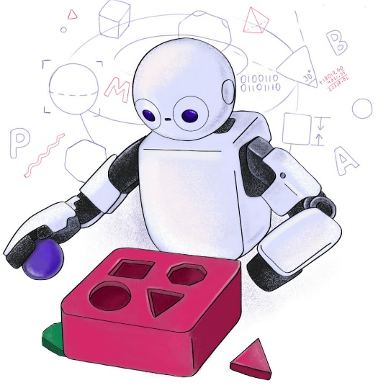

T320 - Introdução ao Aprendizado de Máquina II: Classificação (Parte II)
Felipe Augusto Pereira de Figueiredo
felipe.figueiredo@inatel.br

Slide 2
Recapitulando
Anteriormente, vimos alguns exemplos de aplicação de algoritmos de classificação:
Detecção de spam.
Análise de sentimentos.
Reconhecimento de objetos, faces, letras/dígitos.
Definimos o problema da classificação e concluímos que ele também é um problema de aprendizado supervisionado.
Aprendemos que as classes são separadas através de funções discriminantes e que o desafio é encontrar funções adequadas e seus respectivos pesos.
A partir da aula de hoje, começamos a discutir como encontrar os pesos.

Slide 3
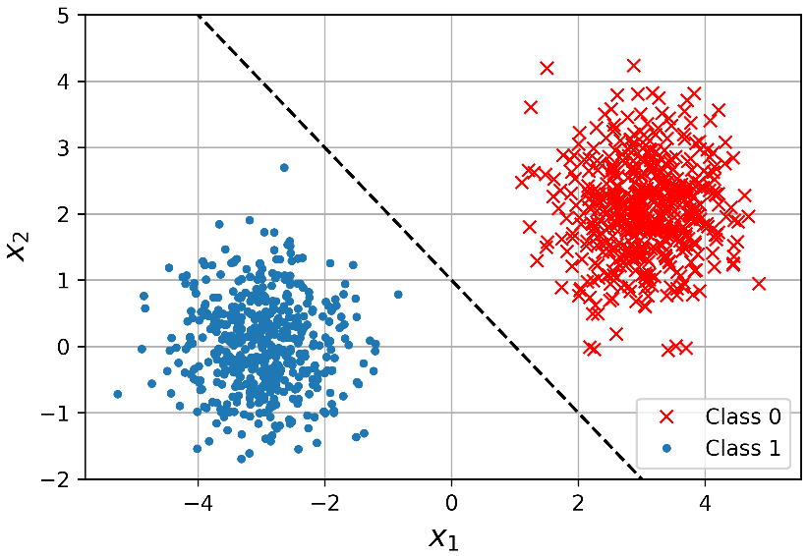
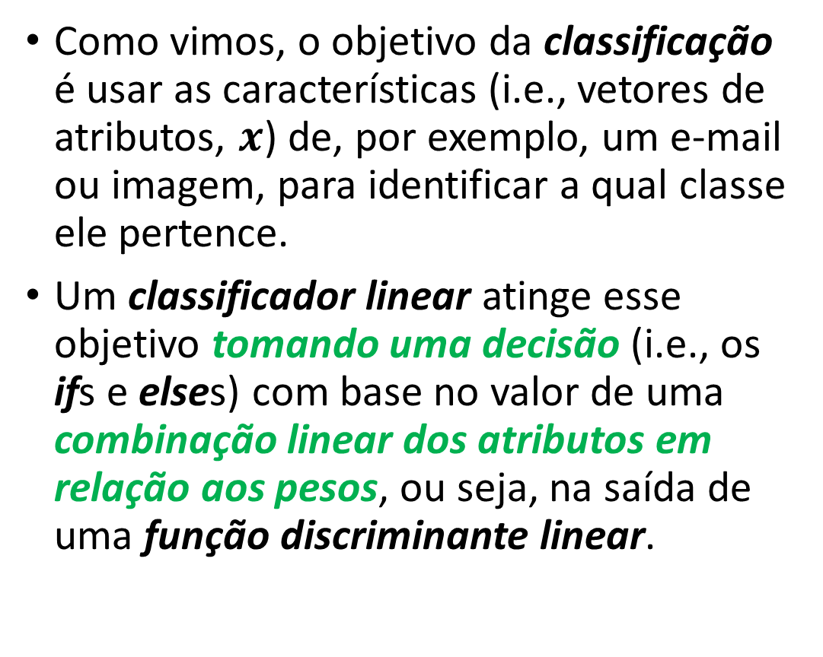
Classificação linear
Como vimos, o objetivo da classificação é usar as características (i.e., vetores de atributos, $x$) de, por exemplo, um e-mail ou imagem, para identificar a qual classe ele pertence.
Um classificador linear atinge esse objetivo tomando uma decisão (i.e., os ifs e elses) com base no valor de uma combinação linear dos atributos em relação aos pesos, ou seja, na saída de uma função discriminante linear.
Função discriminante, g(x)
g(x) < 0
g(x) > 0
Notes:
Classificadores lineares sãos frequentemente usados em situações em que a velocidade da classificação é um problema, pois ele geralmente é o classificador mais rápido. Lembre-se que a classificação envolve apenas um produto escalar e um mapeamento.
Além disso, os classificadores lineares geralmente funcionam muito bem quando o número de atributos é grande, como no caso da classificação de documentos (milhares de palavras, por exemplo).

Slide 4
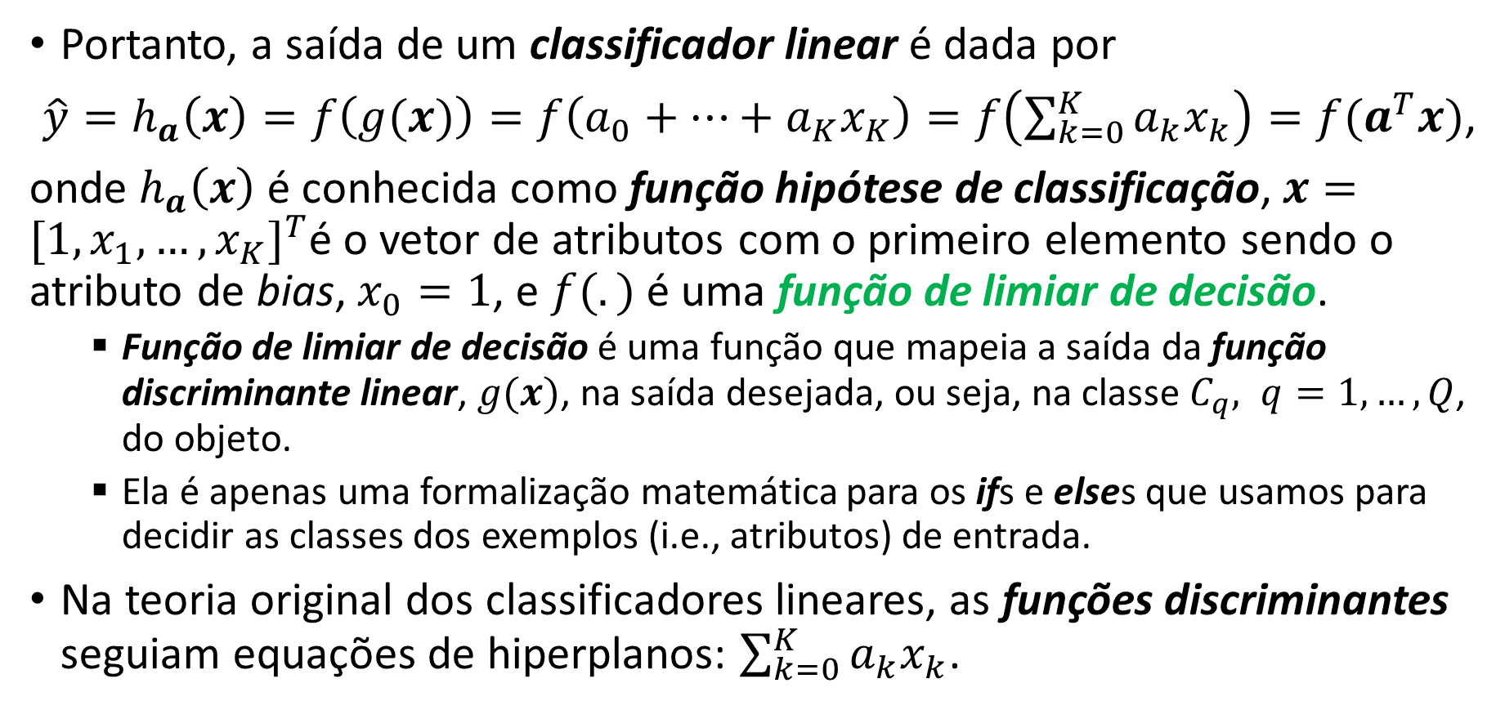
Classificação linear
Portanto, a saída de um classificador linear é dada por
$\hat{y}=h_{a}\left(x\right)=f\left(g(x)\right)=f\left(a_{0}+⋯+a_{K}x_{K}\right)=f\left(\sum_{k=0}^{K}{a_{k}x_{k}}\right)=f(a^{T}x)$,
onde $h_{a}\left(x\right)$ é conhecida como função hipótese de classificação, $x={[1,x_{1},…,x_{K}]}^{T}$é o vetor de atributos com o primeiro elemento sendo o atributo de bias, $x_{0}=1$, e $f(.)$ é uma função de limiar de decisão.
Função de limiar de decisão é uma função que mapeia a saída da função discriminante linear, $g(x)$, na saída desejada, ou seja, na classe $C_{q}, q=1,…,Q$, do objeto.
Ela é apenas uma formalização matemática para os ifs e elses que usamos para decidir as classes dos exemplos (i.e., atributos) de entrada.
Na teoria original dos classificadores lineares, as funções discriminantes seguiam equações de hiperplanos: $\sum_{k=0}^{K}{a_{k}x_{k}}$.
produto escalar
Notes:
Classificadores lineares sãos frequentemente usados em situações em que a velocidade da classificação é um problema, pois ele geralmente é o classificador mais rápido. Lembre-se que a classificação envolve apenas um produto escalar e um mapeamento.
Além disso, os classificadores lineares geralmente funcionam muito bem quando o número de atributos é grande, como no caso da classificação de documentos (milhares de palavras, por exemplo).

Slide 5
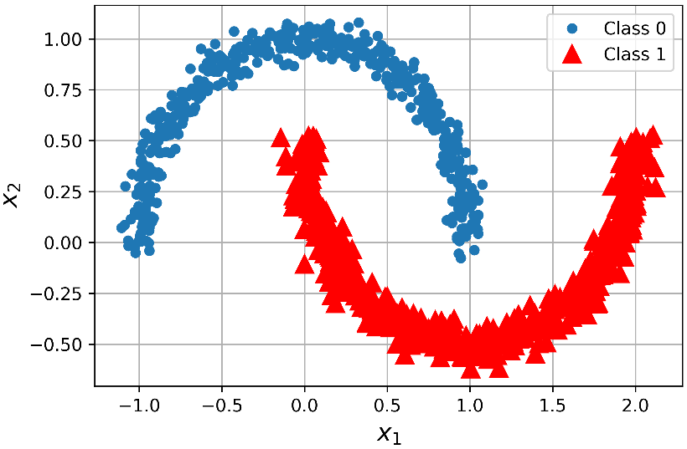
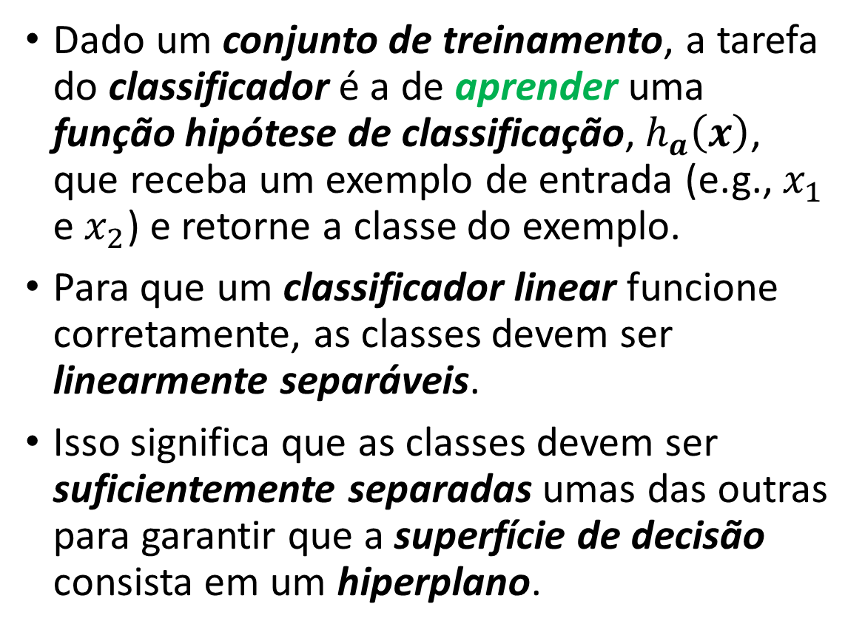
Classificação linear
g(x) < 0
Dado um conjunto de treinamento, a tarefa do classificador é a de aprender uma função hipótese de classificação, $h_{a}\left(x\right)$, que receba um exemplo de entrada (e.g., $x_{1}$ e $x_{2}$) e retorne a classe do exemplo.
Para que um classificador linear funcione corretamente, as classes devem ser linearmente separáveis.
Isso significa que as classes devem ser suficientemente separadas umas das outras para garantir que a superfície de decisão consista em um hiperplano.
Frontreira de decisão, onde g(x) = 0
g(x) > 0
Classes linearmente separáveis.
Classes não-linearmente separáveis.

Slide 6
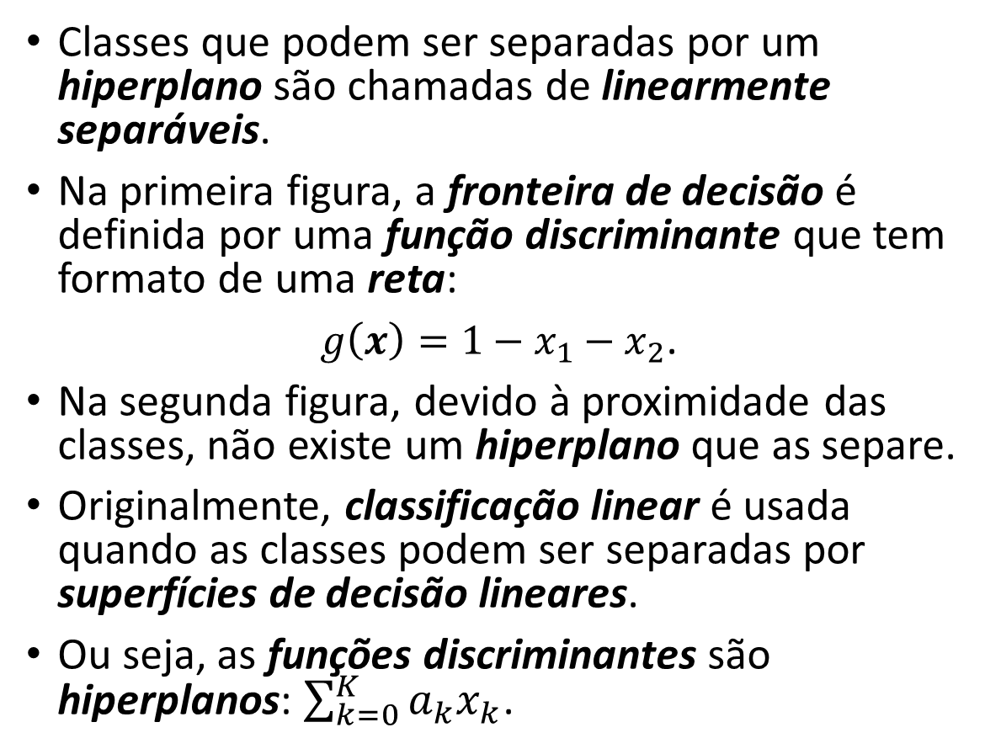
Classificação linear
g(x) < 0
Classes que podem ser separadas por um hiperplano são chamadas de linearmente separáveis.
Na primeira figura, a fronteira de decisão é definida por uma função discriminante que tem formato de uma reta:
$g\left(x\right)=1−x_{1}−x_{2}$.
Na segunda figura, devido à proximidade das classes, não existe um hiperplano que as separe.
Originalmente, classificação linear é usada quando as classes podem ser separadas por superfícies de decisão lineares.
Ou seja, as funções discriminantes são hiperplanos: $\sum_{k=0}^{K}{a_{k}x_{k}}$.
Frontreira de decisão, onde g(x) = 0
g(x) > 0
Classes linearmente separáveis.
Classes não-linearmente separáveis.

Slide 7
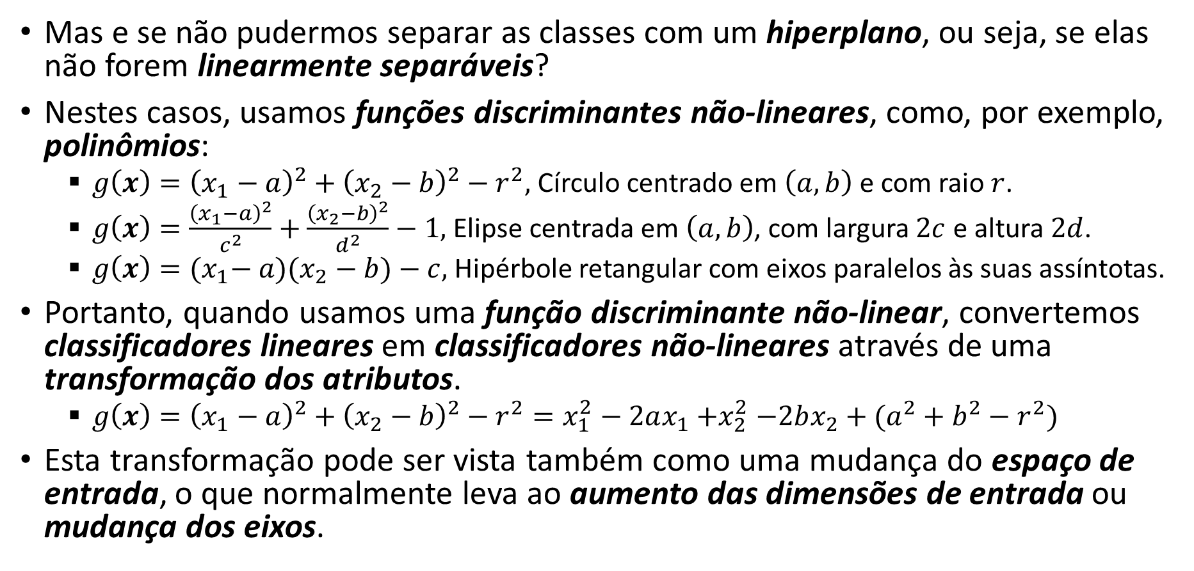
Classificação não-linear
Mas e se não pudermos separar as classes com um hiperplano, ou seja, se elas não forem linearmente separáveis?
Nestes casos, usamos funções discriminantes não-lineares, como, por exemplo, polinômios:
$g\left(x\right)={\left(x_{1}−a\right)}^{2}+{\left(x_{2}−b\right)}^{2}−r^{2},$ Círculo centrado em $\left(a,b\right)$ e com raio $r$.
$g\left(x\right)=\frac{{\left(x_{1}−a\right)}^{2}}{c^{2}}+\frac{{\left(x_{2}−b\right)}^{2}}{d^{2}}−1,$ Elipse centrada em $\left(a,b\right)$, com largura $2c$ e altura $2d$.
$g\left(x\right)={(x}_{1}− a)(x_{2}−b)−c,$ Hipérbole retangular com eixos paralelos às suas assíntotas.
Portanto, quando usamos uma função discriminante não-linear, convertemos classificadores lineares em classificadores não-lineares através de uma transformação dos atributos.
$g\left(x\right)={\left(x_{1}−a\right)}^{2}+{\left(x_{2}−b\right)}^{2}−r^{2}=x_{1}^{2}−2ax_{1}{+x}_{2}^{2}−2bx_{2}+(a^{2}+b^{2}−r^{2})$
Esta transformação pode ser vista também como uma mudança do espaço de entrada, o que normalmente leva ao aumento das dimensões de entrada ou mudança dos eixos.
Notes:
Referências
[1] https://towardsdatascience.com/logistic-regression-as-a-nonlinear-classifier-bdc6746db734
[2] https://pt.wikipedia.org/wiki/Hip%C3%A9rbole
[3] https://pt.wikipedia.org/wiki/Hip%C3%A9rbole

Slide 8
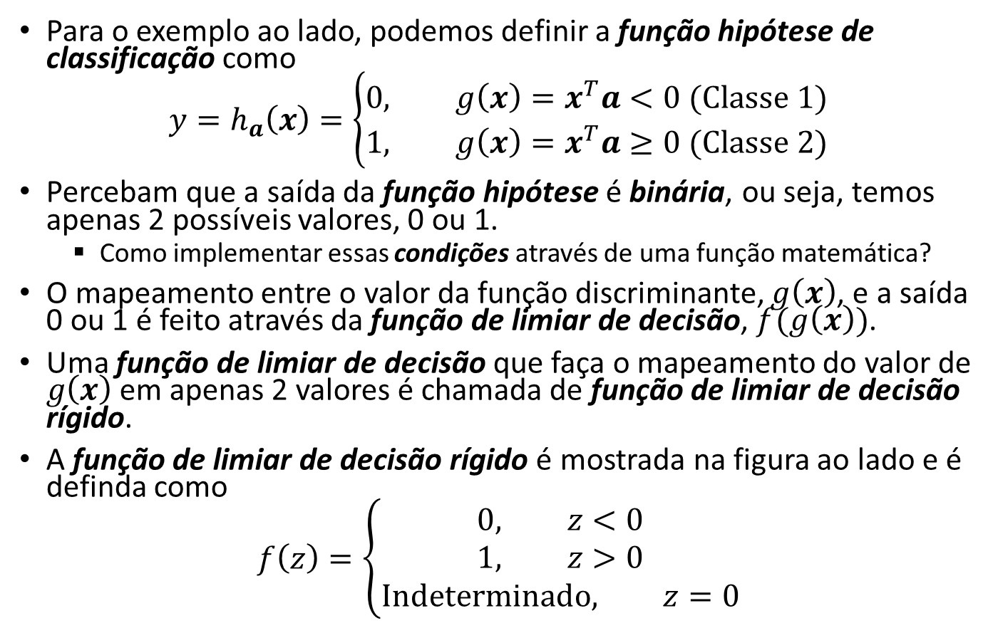
Função de limiar de decisão rígido
Frontreira de decisão, onde g(x) = 0
g(x) < 0
Para o exemplo ao lado, podemos definir a função hipótese de classificação como
$$y=h_{a}\left(x\right)=\left\{\begin{aligned}0, g\left(x\right)=x^{T}a<0 (Classe 1) \\ &1, g\left(x\right)=x^{T}a≥0 (Classe 2)\end{aligned}\right.$$
Percebam que a saída da função hipótese é binária, ou seja, temos apenas 2 possíveis valores, 0 ou 1.
Como implementar essas condições através de uma função matemática?
O mapeamento entre o valor da função discriminante, $g\left(x\right)$, e a saída 0 ou 1 é feito através da função de limiar de decisão, $f(g\left(x\right))$.
Uma função de limiar de decisão que faça o mapeamento do valor de $g\left(x\right)$ em apenas 2 valores é chamada de função de limiar de decisão rígido.
A função de limiar de decisão rígido é mostrada na figura ao lado e é definda como
$$f\left(z\right)=\left\{\begin{aligned}0, z<0 \\ &1, z>0 \\ Indeterminado, z=0\end{aligned}\right.$$
if e else
g(x) ≥ 0
Função heaviside
Conhecida também como função heaviside.

Slide 9
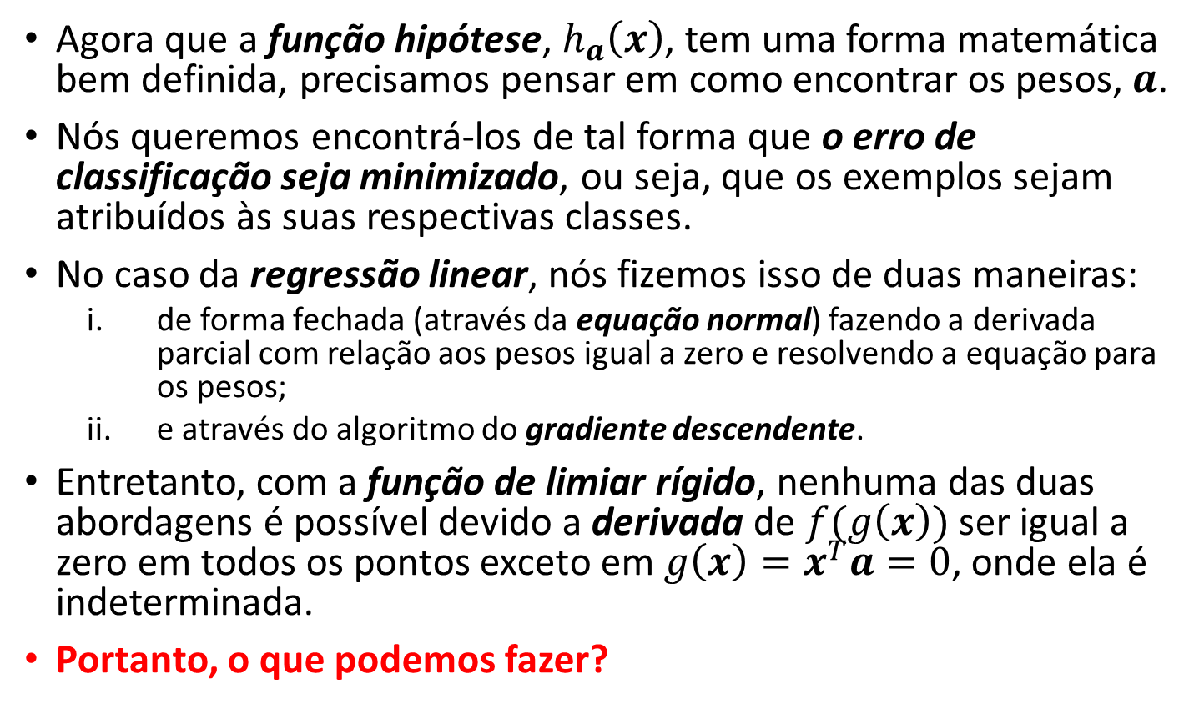
Classificação com limiar de decisão rígido
Agora que a função hipótese, $h_{a}\left(x\right)$, tem uma forma matemática bem definida, precisamos pensar em como encontrar os pesos, $a$.
Nós queremos encontrá-los de tal forma que o erro de classificação seja minimizado, ou seja, que os exemplos sejam atribuídos às suas respectivas classes.
No caso da regressão linear, nós fizemos isso de duas maneiras:
de forma fechada (através da equação normal) fazendo a derivada parcial com relação aos pesos igual a zero e resolvendo a equação para os pesos;
e através do algoritmo do gradiente descendente.
Entretanto, com a função de limiar rígido, nenhuma das duas abordagens é possível devido a derivada de $f(g\left(x\right))$ser igual a zero em todos os pontos exceto em $g\left(x\right)=x^{T}a=0$, onde ela é indeterminada.
Portanto, o que podemos fazer?
Notes:
O classificador sempre anuncia uma previsão completamente confiante de 0 ou 1, mesmo para exemplos muito próximos do limite. Em muitas situações, precisamos realmente de previsões mais graduadas.

Slide 10
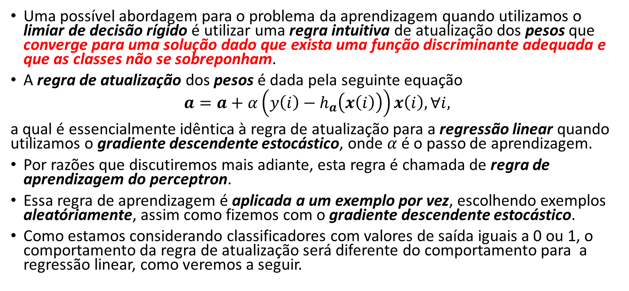
Classificação com limiar de decisão rígido
Uma possível abordagem para o problema da aprendizagem quando utilizamos o limiar de decisão rígido é utilizar uma regra intuitiva de atualização dos pesos que converge para uma solução dado que exista uma função discriminante adequada e que as classes não se sobreponham.
A regra de atualização dos pesos é dada pela seguinte equação
$$a=a+α\left(y\left(i\right)−h_{a}\left(x\left(i\right)\right)\right)x\left(i\right), ∀i,$$
a qual é essencialmente idêntica à regra de atualização para a regressão linear quando utilizamos o gradiente descendente estocástico, onde $α$é o passo de aprendizagem.
Por razões que discutiremos mais adiante, esta regra é chamada de regra de aprendizagem do perceptron.
Essa regra de aprendizagem é aplicada a um exemplo por vez, escolhendo exemplos aleatóriamente, assim como fizemos com o gradiente descendente estocástico.
Como estamos considerando classificadores com valores de saída iguais a 0 ou 1, o comportamento da regra de atualização será diferente do comportamento para a regressão linear, como veremos a seguir.
Os pesos são atualizados a cada novo exemplo, ou seja, amostra a amostra.
Notes:
“Stochastic”, in plain terms means “random”.
A aleatoriedade na seleção das amostras ajuda o algoritmo a ir em direção ao mínimo, pois as chances de termos épocas onde todas as amostras fazem com que o algoritmo se distancie do mínimo são muito baixas ou inexistentes.
Imagine se não houvesse a seleção aleatória de amostras, poderia ocorrer uma situação onde as amostras seguem uma sequência que faz com que o algoritmo se distancie do mínimo, por exemplo.

Slide 11
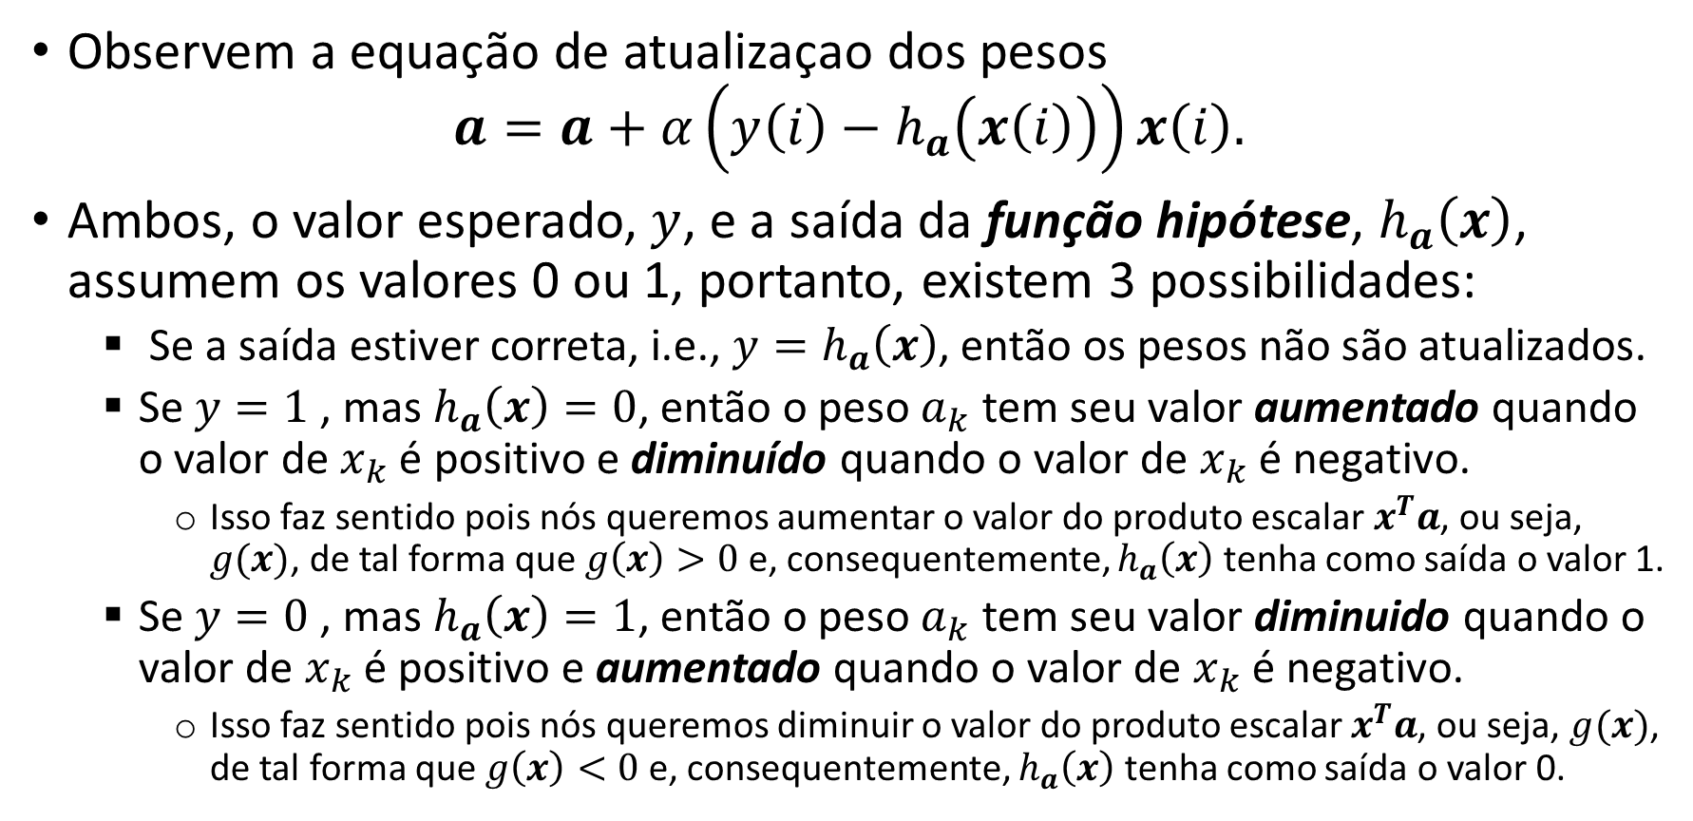
Classificação com limiar de decisão rígido
Observem a equação de atualizaçao dos pesos
$$a=a+α\left(y\left(i\right)−h_{a}\left(x\left(i\right)\right)\right)x\left(i\right).$$
Ambos, o valor esperado, $y$, e a saída da função hipótese, $h_{a}\left(x\right)$, assumem os valores 0 ou 1, portanto, existem 3 possibilidades:
Se a saída estiver correta, i.e., $y=h_{a}\left(x\right)$, então os pesos não são atualizados.
Se $y=1$ , mas $h_{a}\left(x\right)=0$, então o peso $a_{k}$ tem seu valor aumentado quando o valor de $x_{k}$ é positivo e diminuído quando o valor de $x_{k}$ é negativo.
Isso faz sentido pois nós queremos aumentar o valor do produto escalar $x^{T}a$, ou seja, $g(x)$, de tal forma que $g\left(x\right)>0$ e, consequentemente, $h_{a}\left(x\right)$ tenha como saída o valor 1.
Se $y=0$ , mas $h_{a}\left(x\right)=1$, então o peso $a_{k}$ tem seu valor diminuido quando o valor de $x_{k}$ é positivo e aumentado quando o valor de $x_{k}$ é negativo.
Isso faz sentido pois nós queremos diminuir o valor do produto escalar $x^{T}a$, ou seja, $g(x)$, de tal forma que $g\left(x\right)<0$ e, consequentemente, $h_{a}\left(x\right)$ tenha como saída o valor 0.

Slide 12
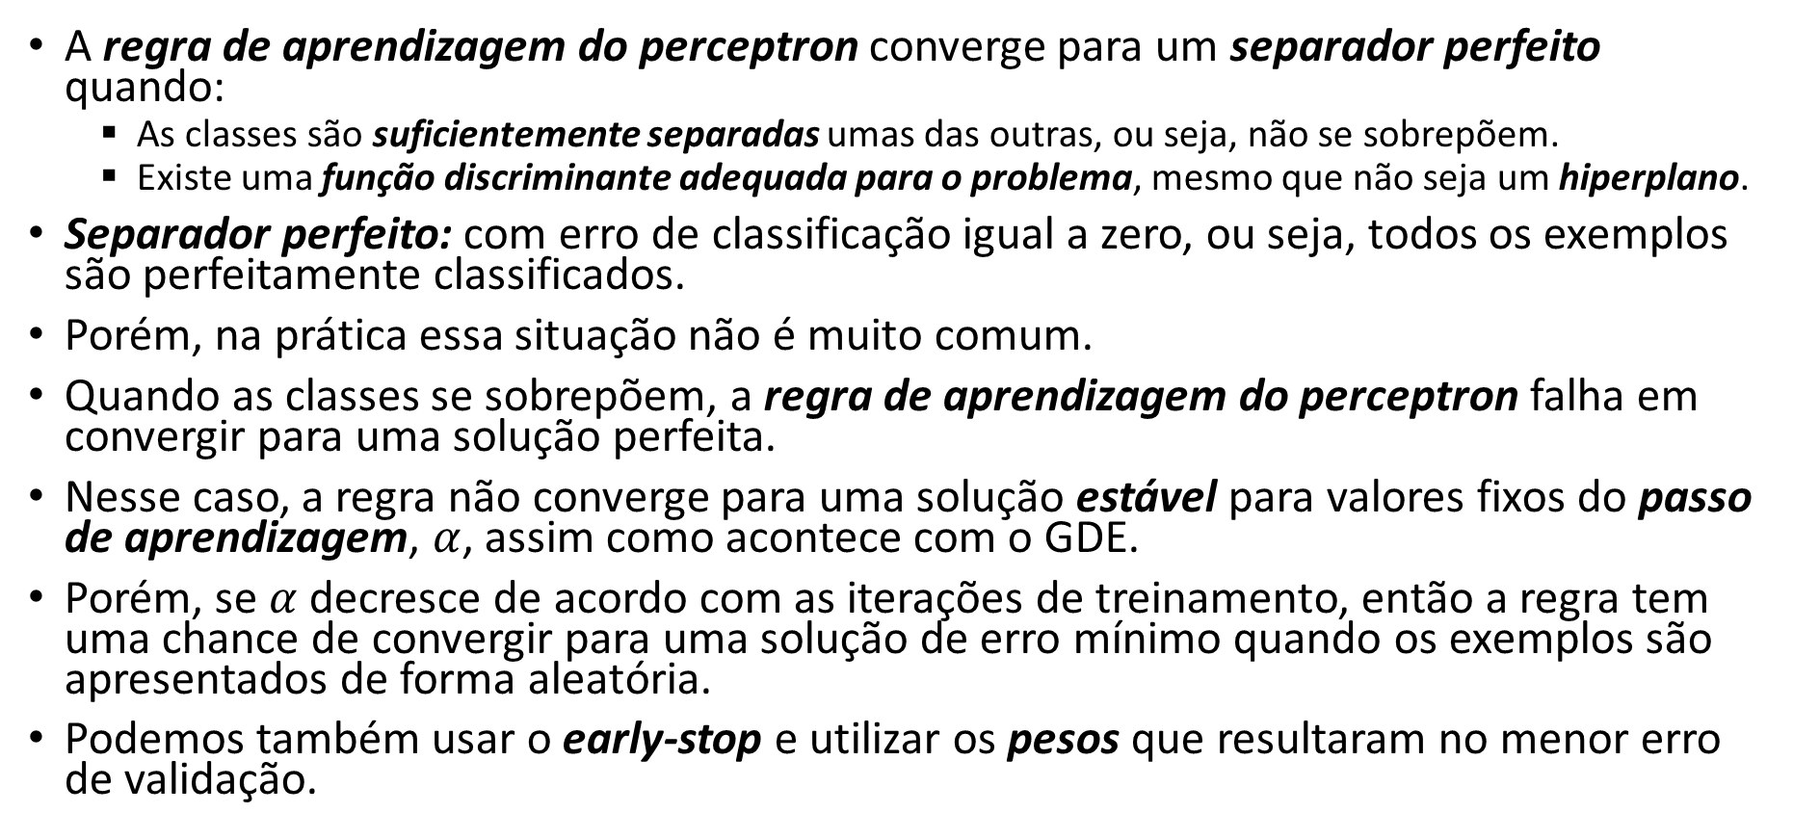
Classificação com limiar de decisão rígido
A regra de aprendizagem do perceptron converge para um separador perfeito quando:
As classes são suficientemente separadas umas das outras, ou seja, não se sobrepõem.
Existe uma função discriminante adequada para o problema, mesmo que não seja um hiperplano.
Separador perfeito: com erro de classificação igual a zero, ou seja, todos os exemplos são perfeitamente classificados.
Porém, na prática essa situação não é muito comum.
Quando as classes se sobrepõem, a regra de aprendizagem do perceptron falha em convergir para uma solução perfeita.
Nesse caso, a regra não converge para uma solução estável para valores fixos do passo de aprendizagem, $α$, assim como acontece com o GDE.
Porém, se $α$ decresce de acordo com as iterações de treinamento, então a regra tem uma chance de convergir para uma solução de erro mínimo quando os exemplos são apresentados de forma aleatória.
Podemos também usar o early-stop e utilizar os pesos que resultaram no menor erro de validação.
Exemplo: classificador_linear_com_limiar_rigido.ipynb
Notes:
Exemplo: https://colab.research.google.com/github/zz4fap/t320_aprendizado_de_maquina/blob/main/notebooks/classificação/classificador_linear_com_limiar_rigido.ipynb

Slide 13
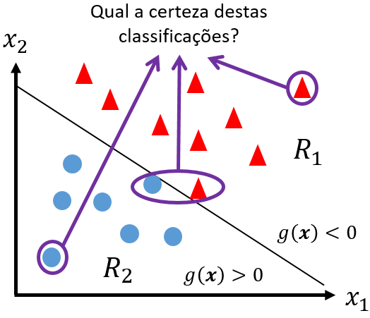
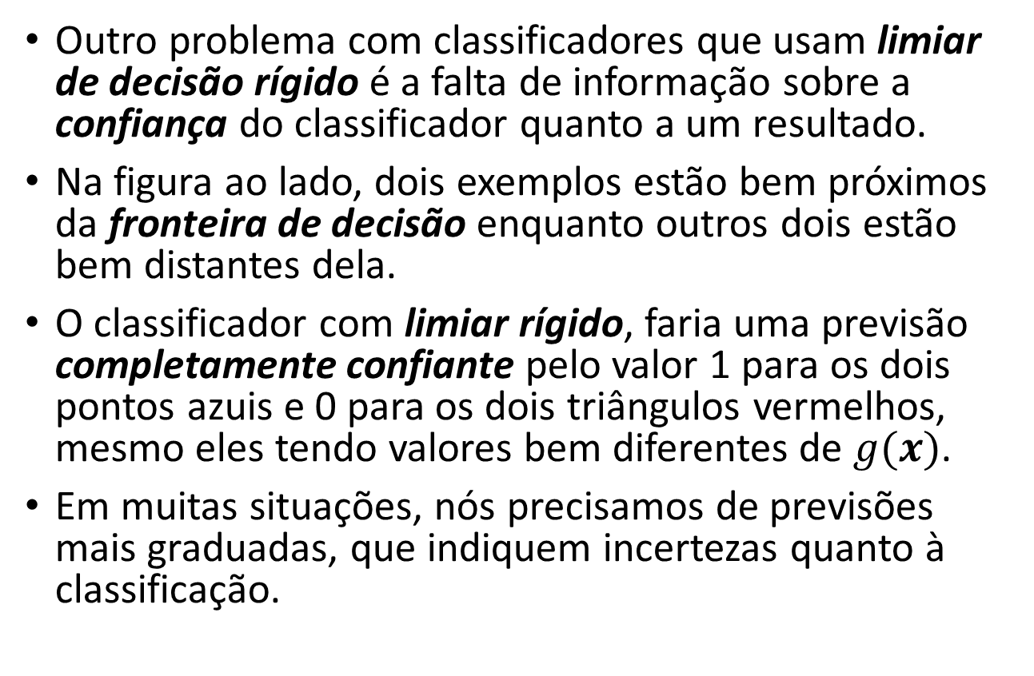
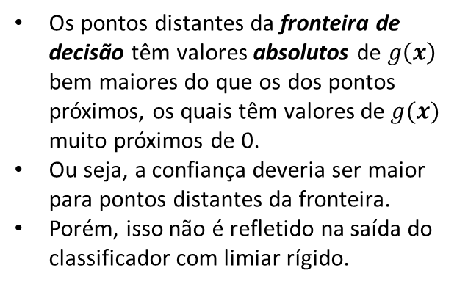
Classificação com limiar de decisão rígido
Outro problema com classificadores que usam limiar de decisão rígido é a falta de informação sobre a confiança do classificador quanto a um resultado.
Na figura ao lado, dois exemplos estão bem próximos da fronteira de decisão enquanto outros dois estão bem distantes dela.
O classificador com limiar rígido, faria uma previsão completamente confiante pelo valor 1 para os dois pontos azuis e 0 para os dois triângulos vermelhos, mesmo eles tendo valores bem diferentes de $g(x)$.
Em muitas situações, nós precisamos de previsões mais graduadas, que indiquem incertezas quanto à classificação.
Os pontos distantes da fronteira de decisão têm valores absolutos de $g\left(x\right)$ bem maiores do que os dos pontos próximos, os quais têm valores de $g(x)$ muito próximos de 0.
Ou seja, a confiança deveria ser maior para pontos distantes da fronteira.
Porém, isso não é refletido na saída do classificador com limiar rígido.

Slide 14
Tarefas
Quiz: “T320 - Quiz - Classificação (Parte II)” que se encontra no MS Teams.
Exercício Prático: Laboratório #2.
Pode ser acessado através do link acima (Google Colab) ou no GitHub.
Se atentem aos prazos de entrega.
Instruções para resolução e entrega dos laboratórios.
Laboratórios podem ser resolvidos em grupo, mas as entregas devem ser individuais.
Projetos já estão disponíveis no github, logo abaixo dos lab. 5 e 9, respectivamente.
Notes:
Laboratório #2: https://mybinder.org/v2/gh/zz4fap/t320_aprendizado_de_maquina/main?filepath=labs%2FLaboratorio2.ipynb

Slide 15
Obrigado!

Slide 16






Qual a certeza destas classificações?
$$x_{2}$$
$$R_{1}$$
$$g\left(x\right)<0$$
$$R_{2}$$
$$g\left(x\right)>0$$
$$x_{1}$$

